Slide 1
CHARLA CAPACITAR EQUIPO SALUD OCUPACIONAL EN PROTOCOLO
DE DERMATITIS
2 AGOSTO 2017

Slide 2


EQUIPO DE SALUD OCUPACIONAL

Slide 3
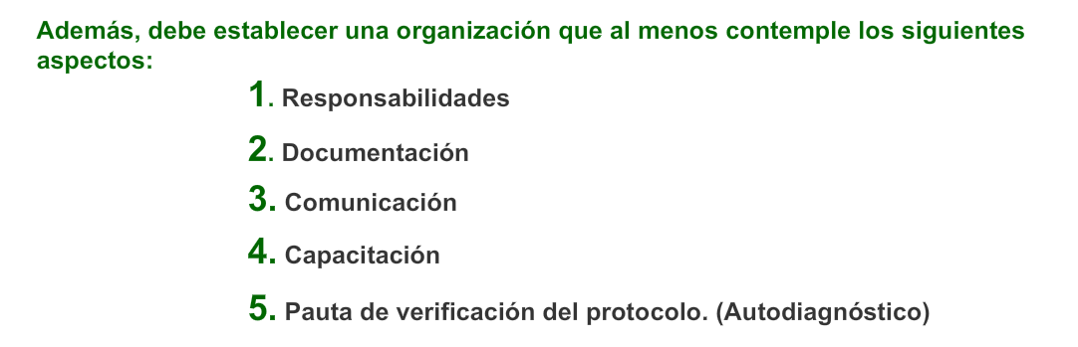
EQUIPO DE SALUD OCUPACIONAL
EL DETALLE DEL SARROLLO DE LOS PUNTOS ANTERIORES SE ENCUENTRA EN “Manual para implementar Protocolo Dermatitis en Empresa” QUE SE PUEDE DESCARGAR DE PAGINA INTERNET www.achs.cl

Slide 4
Lo que debemos saber de la dermatitis
A continuación se revisa lo siguiente:
Qué es la dermatitis
Agentes causan dermatitis
Factores de Riesgo

Slide 5
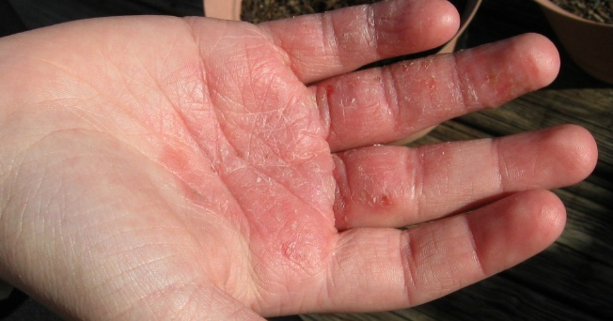
Lo que debemos saber de la dermatitis
¿Qué es la Dermatitis?
Corresponde a procesos inflamatorios de la piel, cuyos síntomas más comunes son: piel reseca, comezón, erupciones, ampollas y enrojecimiento.

Slide 6
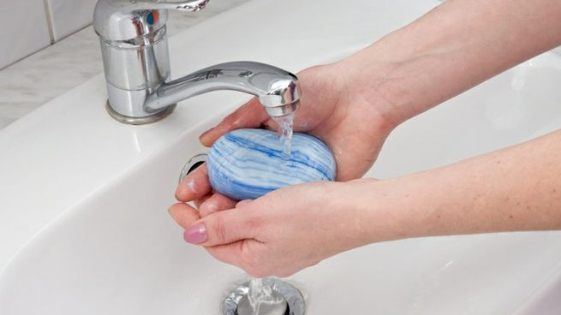
Lo que debemos saber de la dermatitis
Se pueden distinguir dos tipos de dermatitis:
Irritativas: El origen suele estar en el contacto con una sustancia irritativa tanto en exposición de corta duración como en la exposición reiterada. Cuando se trata de irritantes fuertes el efecto aparece de forma inmediata o tras un corto período. Cuando son irritantes débiles suelen requerir exposiciones repetidas y la dermatitis tiene un curso gradual.

Slide 7

Lo que debemos saber de la dermatitis
Se pueden distinguir dos tipos de dermatitis:
Alérgicas: Se trata de reacciones de origen inmunológico, con respuesta específica a un alérgeno en contacto con la piel. Se requiere un período de sensibilización al agente. Una vez producida la sensibilización, esta es irreversible y se reproduce cada vez que se existe la exposición al agente causante.

Slide 8
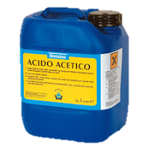
Lo que debemos saber de la dermatitis
AGENTES QUE CAUSAN DERMATITIS:
ÁCIDOS
Ácido acético (Irritante): Por lo general es un ácido que se encuentra en el vinagre al que le proporciona las características de sabor y olor agrios.
Entre las principales aplicaciones y usos del ácido acético se encuentran:
Limpieza de manchas,
en medicina se aplica como tinte en colposcopias,
auxilia en la detección del virus del papiloma humano,
se usa en histología (preservación de órganos y tejidos para su estudio),
fija nucleoproteínas y
en apicultura se utiliza para controlar la plaga de polillas en la cera.

Slide 9
Lo que debemos saber de la dermatitis
AGENTES QUE CAUSAN DERMATITIS:
ÁCIDOS
Ácido clorhídrico (Irritante): También conocido como ácido muriático, es una disolución acuosa del gas cloruro de hidrógeno (HCl).
Entre las principales aplicaciones y usos del ácido clorhídrico se encuentran:
Decapado de superficies metálicas,
lixiviación de minerales,
limpieza de ladrillo y azulejos,
análisis de minerales,
fabricación de agroquímicos y
de productos farmacéuticos.

Slide 10
Lo que debemos saber de la dermatitis
AGENTES QUE CAUSAN DERMATITIS:
ÁCIDOS
Ácido sulfúrico (Irritante): es un líquido, aceitoso e incoloro, soluble en agua con liberación de calor y corrosivo para los metales y tejidos.
Entre las principales aplicaciones y usos del ácido acético se encuentran:
Producción de fertilizantes,
producción de pigmentos,
tratamiento del acero,
lixiviación de minerales,
Electrolito en baterías de automóviles,
manufactura de explosivos, detergentes, plásticos y fibras

Slide 11
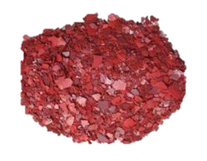
Lo que debemos saber de la dermatitis
AGENTES QUE CAUSAN DERMATITIS:
ÁCIDOS
Ácido crómico (Sensibilizante): es un sólido que normalmente se comercializa en escamas.
El ácido crómico es principalmente usado en:
Cromado,
preservación de madera,
manufactura de catalizadores,
elaboración de cintas magnéticas para grabar,
síntesis orgánicas,
blanqueamiento de grasas, aceites y ceras.

Slide 12
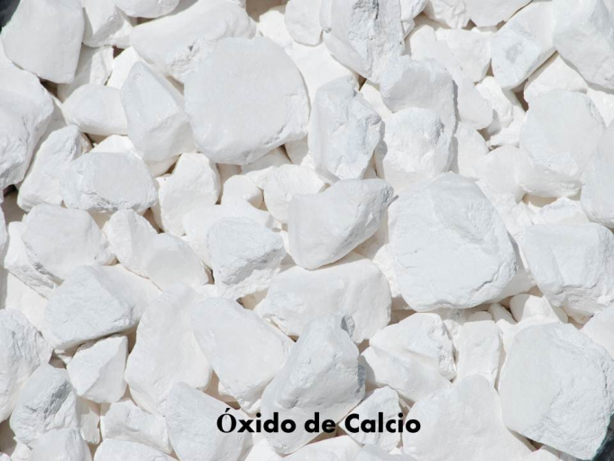
Lo que debemos saber de la dermatitis
AGENTES QUE CAUSAN DERMATITIS:
ÁLCALIS
Óxido de calcio (Irritante): es un sólido, también conocido como cal viva, CaO.
Entre las principales aplicaciones y usos del óxido de calcio se encuentran:
Útil en la preparación de morteros y cementos,
blanqueador doméstico,
curtido de pieles y
neutralizar los terrenos ácidos en la agricultura.

Slide 13
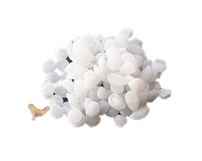
Lo que debemos saber de la dermatitis
AGENTES QUE CAUSAN DERMATITIS:
ÁLCALIS
Hidróxido de sodio (Irritante): es un ´sólido, también conocido como soda caustica, (NaOH).
El hidróxido de sodio se utiliza en la fabricación de:
Jabones,
papel,
explosivos,
procesamiento de textiles de algodón,
lavandería y blanqueado,
galvanoplastia y extracción electrolítica.

Slide 14
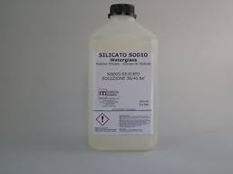
Lo que debemos saber de la dermatitis
AGENTES QUE CAUSAN DERMATITIS:
ÁLCALIS
Silicato de sodio (Irritante): es el nombre común que se utiliza para los compuestos de fórmula Na₂(SiO₂)_{n}O. Uno de los silicatos de sodio más conocido es el metasilicato de sodio, Na₂SiO₃, también conocido como vidrio soluble.
Entre las principales aplicaciones y usos de los silicatos de sodio se encuentran:
Adhesivo para la producción de cartulinas,
fabricación de pigmentos en tintes y pinturas,
fabricación de impermeabilizantes para las paredes y
fabricación de puertas cortafuegos.

Slide 15
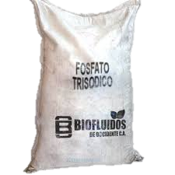
Lo que debemos saber de la dermatitis
AGENTES QUE CAUSAN DERMATITIS:
ÁLCALIS
Fosfato trisódico (Irritante): sólido cristalino blanco.
Entre las principales aplicaciones y usos del fosfato trisódico se encuentran:
Lavado de superficies antes de pintar,
anti aglutinantes en la leche o nata en polvo,
estabilizante y anti apelmazantes en repostería y fabricación de galletas,
fabricación de reveladores fotográficos y detergentes,
clarificado del azúcar,
eliminar las incrustaciones de las calderas,
como ablandador del agua, en lavandería y para el curtido de pieles.

Slide 16
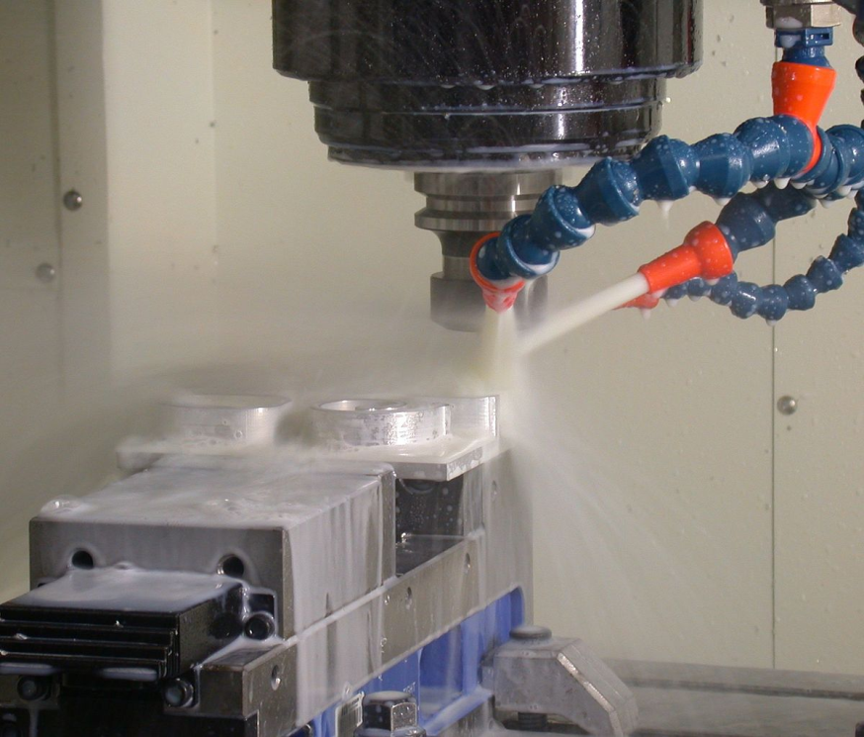
Lo que debemos saber de la dermatitis
AGENTES QUE CAUSAN DERMATITIS:
ACEITES
Aceites de corte (Sensibilizante): productos líquidos que se adicionan en el sistema pieza- herramienta-viruta de una operación de mecanizado, a fin de lubricar y eliminar el calor producido.

Slide 17
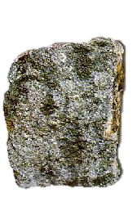
Lo que debemos saber de la dermatitis
AGENTES QUE CAUSAN DERMATITIS:
SALES O ELEMENTOS
Antimonio y sus compuestos: el metal refinado del antimonio, es la forma común estable de antimonio.
Entre las principales actividades donde se tiene exposición se encuentran:
Extracción de minerales que contienen antimonio y
sus procesos de molienda, tamizado y concentrado,
envasado del óxido de antimonio,
soldadura con antimonio.
fabricación de semiconductores.
fabricación de placas para baterías,
material para forrado de cables,
fabricación de pinturas, barnices, cristal, cerámica (pentóxido de antimonio),
fabricación de explosivos y de pigmentos para la industria del caucho (trisulfuro de antimonio).
uso en la industria del caucho y farmacéutica (pentacloruro de antimonio),
fabricación de colorantes y uso en cerámica (trifluoruro de antimonio).

Slide 18
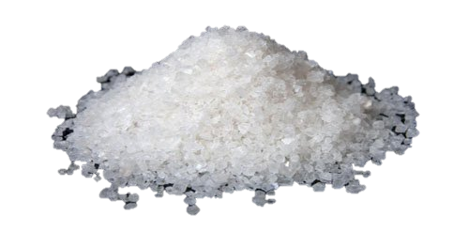
Lo que debemos saber de la dermatitis
AGENTES QUE CAUSAN DERMATITIS:
SALES O ELEMENTOS
Cloruro de zinc: es un compuesto soluble al agua también conocido como dicloruro de Zinc (ZnCl₂).
Entre las principales aplicaciones y usos del cloruro de zinc se encuentran:
Desodorante, desinfectante,
mezclado con amonio se usa como fundente en soldaduras,
manufactura de tintas, seda y carbón activado,
galvanización,
fabricación de pegamentos,
mordiente en textiles, solvente de celulosa,
agente deshidratante en síntesis químicas,
como astringente,
fabricación de explosivos y de pigmentos para la industria del caucho (trisulfuro de antimonio).
Uso en la industria del caucho y farmacéutica (pentacloruro de antimonio).
Fabricación de colorantes y uso en cerámica (trifluoruro de antimonio).

Slide 19
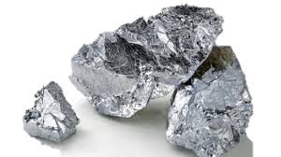
Lo que debemos saber de la dermatitis
AGENTES QUE CAUSAN DERMATITIS:
SALES O ELEMENTOS
Cromo y sus compuestos: es un elemento químico que se caracteriza por ser un metal de transición duro, frágil, de color gris acerado y muy resistente a la corrosión.
Entre las principales aplicaciones y usos del cromo se encuentran:
En la industria metalúrgica se usa para aportar resistencia a la corrosión y un acabado brillante,
aleaciones, por ejemplo, el acero inoxidable que contiene más de un 8% en cromo,
procesos de cromado (depositar una capa protectora mediante electrodeposición).
anodizado del aluminio,
como mordientes en colorantes y pinturas, debido a sus variados colores,
como catalizador, por ejemplo, en la síntesis de amoníaco (NH₃) y
En curtido del cuero.

Slide 20
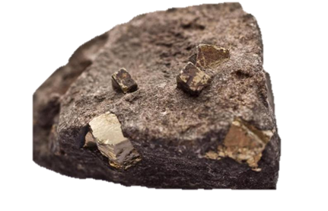
Lo que debemos saber de la dermatitis
AGENTES QUE CAUSAN DERMATITIS:
SALES O ELEMENTOS
Níquel y sus compuestos: es un elemento metálico magnético, de aspecto blanco plateado, utilizado principalmente en aleaciones.
Entre las principales aplicaciones y usos del níquel se encuentran:
Acuñación de monedas en aleaciones de níquel y cobre,
como protector y como revestimiento ornamental de los metales,
como catalizador en un gran número de procesos,
en aleaciones, aporta dureza y resistencia a la corrosión,
en soluciones para galvanizado de níquel y
en soldadura.

Slide 21
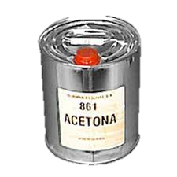
Lo que debemos saber de la dermatitis
AGENTES QUE CAUSAN DERMATITIS:
DISOLVENTES
Acetona: es un líquido incoloro, usado como disolvente en la fabricación de plásticos y otros productos industriales.
Entre las principales aplicaciones y usos de la acetona se encuentran:
ingrediente principal en muchos quitaesmaltes para uñas,
disolventes en la formulación de barnices y pinturas,
limpieza de microcircuitos y partes electrónicas,
limpieza de prendas de lana y piel,
solvente para la mayoría de plásticos y fibras sintéticas,
para adelgazar resinas de fibra de vidrio,
limpiar herramientas de fibra de vidrio y disolver resinas de epoxi y
en la preparación de metales antes de pintarlos.

Slide 22
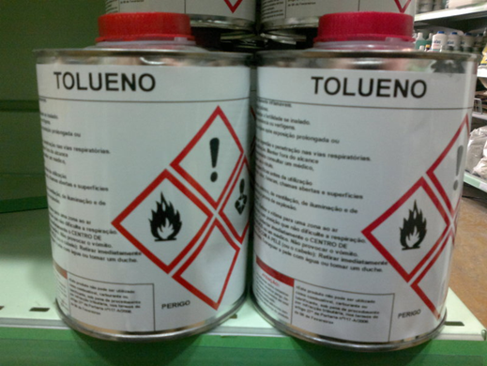
Lo que debemos saber de la dermatitis
AGENTES QUE CAUSAN DERMATITIS:
DISOLVENTES
Tolueno: es un líquido no corrosivo, claro e incoloro con un olor suave y punzante semejante al del benceno.
Entre las principales aplicaciones y usos del tolueno se encuentran:
Adelgazador de pintura,
fabricación de benceno,
fabricación de diisocianato de tolueno,
fabricación de sacarina,
lixiviación de minerales,
fabricación de fertilizantes y
reactivo en análisis químicos.

Slide 23
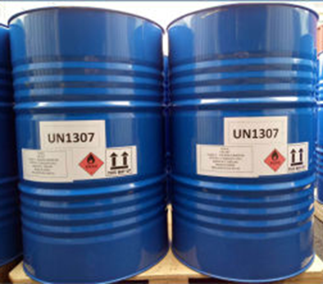
Lo que debemos saber de la dermatitis
AGENTES QUE CAUSAN DERMATITIS:
DISOLVENTES
Xileno: es un líquido muy fluido, incoloro e inflamable. El xileno comercial es una mezcla de tres isómeros (orto, meta y para xileno) también puede contener etilbenceno así como pequeñas cantidades de tolueno y otros.
Entre las principales aplicaciones y usos del xileno se encuentran:
Disolventes en la formulación de barnices y pinturas,
formulación de líquidos de limpieza y combustibles para aviones,
fabricación de ácido benzoico, ácido tereftálico y anhídrido de ftálico,
fabricación de película de tereftalato de polietileno.
fabricación de textiles sintéticos.
fabricación de adhesivos y
uso en histología.

Slide 24
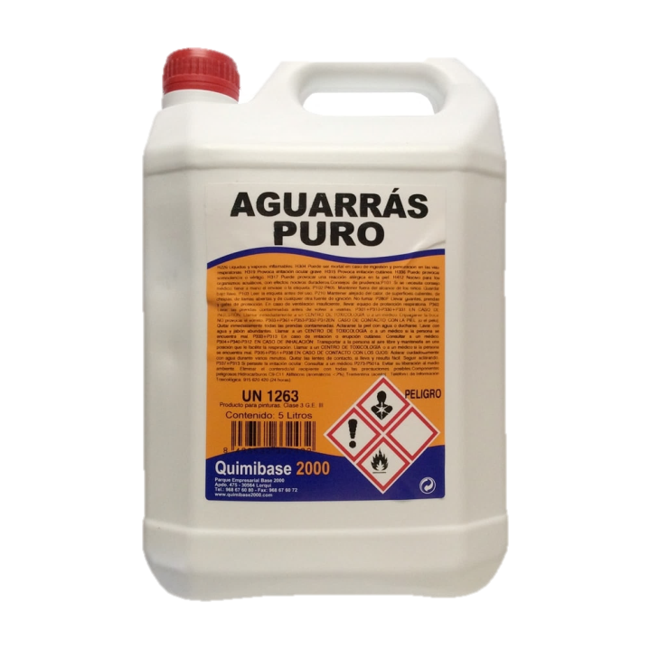
Lo que debemos saber de la dermatitis
AGENTES QUE CAUSAN DERMATITIS:
DISOLVENTES
Aguarrás: es un líquido incoloro, de un olor muy característico, soluble en agua y en hidrocarburos, sirve como disolvente para pinturas en general, pero sobre todo para las oleosas y las sintéticas, así como barnices..

Slide 25
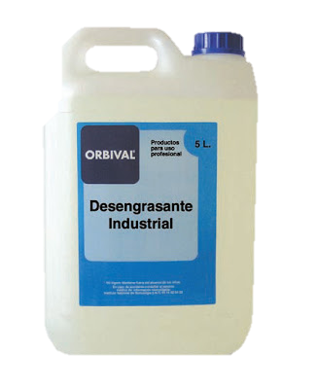
Lo que debemos saber de la dermatitis
AGENTES QUE CAUSAN DERMATITIS:
DISOLVENTES
Tricloroetileno: es un líquido incoloro, no inflamable, de aroma más bien dulce.
Entre las principales aplicaciones y usos del tricloroetileno se encuentran:
Como desengrasante en la industria metalúrgica y del vidrio,
como solvente,
para la limpieza en seco (tintorerías),
para la extracción de sustancias naturales y
solvente para grasas, aceites, ceras, resinas, caucho, pintura, lacas, ésteres y éteres celulósicos.

Slide 26
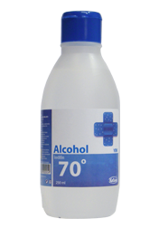
Lo que debemos saber de la dermatitis
AGENTES QUE CAUSAN DERMATITIS:
ANTISÉPTICOS Y DESINFECTANTES
Se utilizan para destruir microorganismos contaminantes en la piel (antisépticos) y microorganismos contaminantes en superficies inanimadas (desinfectantes).
ANTISÉPTICOS
Entre los de mayor uso se encuentran:
Alcohol: Antiséptico de mayor impacto en la magnitud de la reducción bacteriana. Acción microbiana por denaturación de las proteínas. Disponible como alcohol etílico, isopropílico y n-propíl a 70°. Baja toxicidad , pero seca la piel por ello no se recomienda usar directamente como agente de lavado de manos. Además es inflamable.

Slide 27
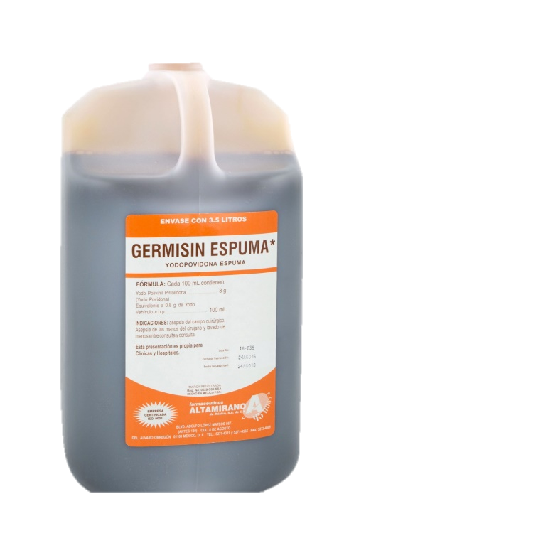
Lo que debemos saber de la dermatitis
AGENTES QUE CAUSAN DERMATITIS:
ANTISÉPTICOS Y DESINFECTANTES
Se utilizan para destruir microorganismos contaminantes en la piel (antisépticos) y microorganismos contaminantes en superficies inanimadas (desinfectantes).
ANTISÉPTICOS
Entre los de mayor uso se encuentran:
Yodóforos: son compuestos formados por un agente yodado y un transportador como la polivinilpirrolidona. La combinación aumenta la solubilidad del yodo, actúa como reserva del producto y disminuye su acción irritativa. La povidona yodada es un yodóforo con polivinilpirrolidona como transportador, es el más usado y su formulación más conocida contiene 7,5% (0,75% de yodo titratable) y se utiliza en el ámbito quirúrgico principalmente. Otras formas disponibles son soluciones al 10% en tintura y varias soluciones al 2%.

Slide 28
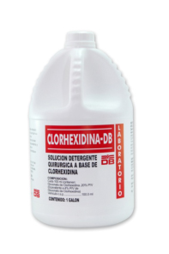
Lo que debemos saber de la dermatitis
AGENTES QUE CAUSAN DERMATITIS:
ANTISÉPTICOS Y DESINFECTANTES
Se utilizan para destruir microorganismos contaminantes en la piel (antisépticos) y microorganismos contaminantes en superficies inanimadas (desinfectantes).
ANTISÉPTICOS
Entre los de mayor uso se encuentran:
Clorhexidina gluconato 2-4%: Es el antiséptico de mayor efecto residual (5-6 horas) por su afinidad por la piel. Las formulaciones más comunes son base detergente al 2 y 4% disponible para lavado de manos y baño preoperatorio de piel. También está disponible en base alcohólica para preparación de piel preoperatorio y de procedimientos quirúrgicos que tiene como única desventaja, ser transparente. Baja toxicidad. Existe en la actualidad una formulación de alcohol 61% + gluconato de clorhexidina 1% para lavado de manos quirúrgico, sin agua descrita, con eficacia al menos similar a clorhexidina jabonosa 2%, buena tolerabilidad por parte de los usuarios y rapidez de acción.

Slide 29
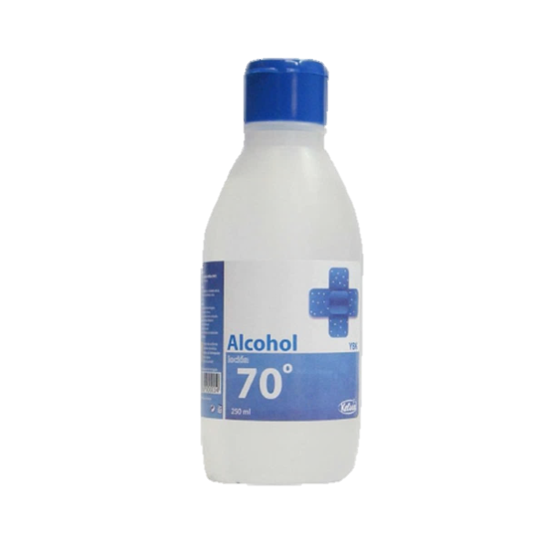
Lo que debemos saber de la dermatitis
AGENTES QUE CAUSAN DERMATITIS:
ANTISÉPTICOS Y DESINFECTANTES
Se utilizan para destruir microorganismos contaminantes en la piel (antisépticos) y microorganismos contaminantes en superficies inanimadas (desinfectantes).
DESINFECTANTES
Entre los de mayor uso se encuentran:
ALCOHOL 70°: actúa como desinfectante de nivel intermedio. También puede ser isopropílico o etílico. Se usa en la desinfección de artículos semicríticos y no críticos: termómetros orales, rectales, tapas de gomas de frascos de medicamentos, frascos de hemocultivos, superficies limpias donde se preparan inyectables, etc. No deben ser utilizados como método de desinfección de alto nivel ni para material en inmersión. Es un buen desinfectante para anaqueles y contenedores en el área de almacenamiento de material estéril debido a que se evapora muy rápido.

Slide 30
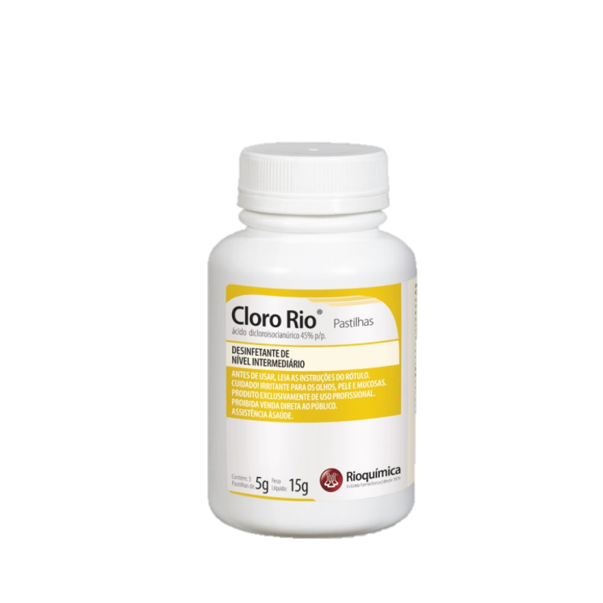
Lo que debemos saber de la dermatitis
AGENTES QUE CAUSAN DERMATITIS:
ANTISÉPTICOS Y DESINFECTANTES
Se utilizan para destruir microorganismos contaminantes en la piel (antisépticos) y microorganismos contaminantes en superficies inanimadas (desinfectantes).
DESINFECTANTES
Entre los de mayor uso se encuentran:
CLORO: Los hipocloritos son los desinfectantes clorados más ampliamente usados. Produce una desinfección de nivel intermedio aunque tiene efectos en esporas. Están disponibles en forma sólida y líquida. Composición: Hipoclorito de sodio (líquido), hipoclorito de calcio (sólido), dicloroisocianurato o isocianurato de sodio (sólido.) Concentración de uso recomendada: 1000 PPM (para elementos limpios) – 5000 PPM de cloro libre. Color: amarillo transparente al diluir. Desventajas: Se inactiva frente a materia orgánica, corroe el material metálico, es inestable y pierde su eficiencia, tiene cierto nivel de toxicidad al entrar en contacto con la piel, las mucosas y las vías respiratorias.

Slide 31
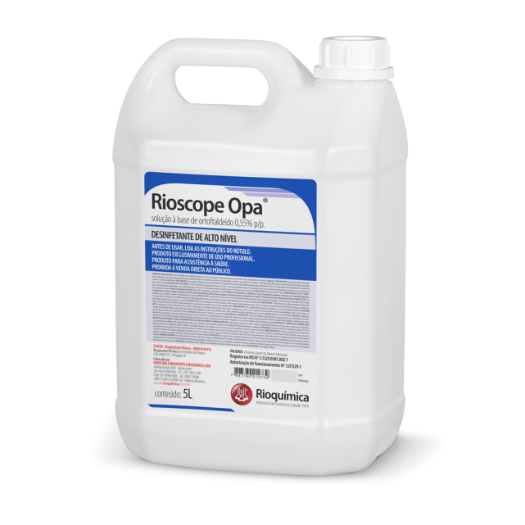
Lo que debemos saber de la dermatitis
AGENTES QUE CAUSAN DERMATITIS:
ANTISÉPTICOS Y DESINFECTANTES
Se utilizan para destruir microorganismos contaminantes en la piel (antisépticos) y microorganismos contaminantes en superficies inanimadas (desinfectantes).
DESINFECTANTES
Entre los de mayor uso se encuentran:
ORTOFTALALDEHIDO–OPA- (0,55%): desinfectante químico líquido de alto nivel para el reprocesamiento dispositivos médicos sensibles al calor de tipo semicríticos. La concentración eficaz mínima es de 0,3% a 20°C. Menos tóxico que glutaraldehído, no requiere manipulación en campanas ni controles ambientales pero si ventilación. Requiere protección ocular y dérmica. No fija sangre ni proteína como glutaraldehído.

Slide 32
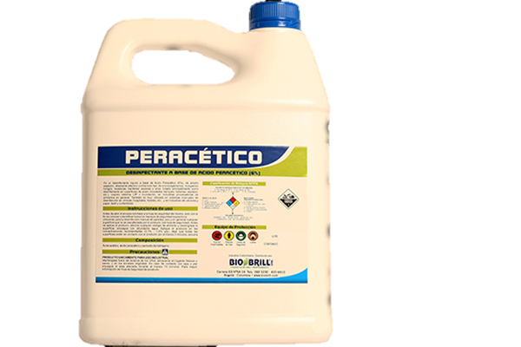
Lo que debemos saber de la dermatitis
AGENTES QUE CAUSAN DERMATITIS:
ANTISÉPTICOS Y DESINFECTANTES
Se utilizan para destruir microorganismos contaminantes en la piel (antisépticos) y microorganismos contaminantes en superficies inanimadas (desinfectantes).
DESINFECTANTES
Entre los de mayor uso se encuentran:
ÁCIDO PERACÉTICO: desinfectante de alto nivel cuya actividad radica en la capacidad oxidante sobre la membrana externa de las bacterias, endosporas y levaduras. Es un compuesto orgánico, líquido, incoloro con un olor acre característico que recuerda al del ácido acético. Puede ser altamente corrosivo.

Slide 33
Lo que debemos saber de la dermatitis
FACTORES DE RIESGO:
La probabilidad de aparición de dermatitis, en personas expuestas a un agente químico, depende principalmente de los siguientes factores:
Peligrosidad del agente,
superficie del cuerpo expuesta y
frecuencia de exposición.

Slide 34
Lo que debemos saber de la dermatitis
FACTORES DE RIESGO:
Peligrosidad del agente,
Los agentes químicos que causan dermatitis presentan distinto grado de agresividad o peligrosidad, unos son más irritantes que otros o tienen una mayor probabilidad de causar una reacción alérgica en las personas,
Para clasificar a los agentes químicos según su peligrosidad, como causantes de dermatitis, se utilizan las frases R (frase de riesgo del agente) o sus equivalentes frases H.
¿Qué son las frases R y frases H?
Todas las sustancias peligrosas deben estar etiquetadas y tener una ficha de datos de seguridad, en las cuales se debe entregar la información mínima indispensable para que podamos protegernos de los riesgos que ocasionan.
La frases R y las frases H, describen la naturaleza del peligro que presenta el producto y vienen acompañadas de un código alfanumérico formado por la letra “R” o “H” seguida de 3 dígitos asignados a cada indicación de peligro.

Slide 35
Lo que debemos saber de la dermatitis
FACTORES DE RIESGO:
Peligrosidad del agente,
¿Qué son las frases R y frases H?
Ejemplo de Frases H que se entregan en Hoja de Datos de Seguridad de Clorhexidina Digluconato sol. 20%.

Slide 36
Lo que debemos saber de la dermatitis
FACTORES DE RIESGO:
Peligrosidad del agente,
¿Qué son las frases R y frases H?
En la Tabla 1, que se entrega en la diapositiva siguiente, se tiene una clasificación de la peligrosidad en función de las frases R y sus correspondientes Frases H.
La clase de peligro 1 es la menos peligrosa y la 5 la que presenta mayor peligro. Entonces un producto cuya frase R lo clasifica en la clase de peligro 2 es menos peligroso que uno cuya frase R lo clasifica en clase de peligro 4.
En la última columna de esta tabla se incluye el rango de límite permisible al que corresponde cada clase de peligro para ser utilizada en el caso de no disponer de frase R o H.
Para productos naturales o aquellos que no están reconocidos como peligrosos, por lo cual no tienen Frase R o H o límite permisible, pero que causan dermatitis se les puede asignar la Clase de Peligro 2.

Slide 37
Lo que debemos saber de la dermatitis
Tabla 1: Clases de Peligrosidad para evaluar riesgo por contacto
Clase de Peligro | Frase R | Frase H | Límite Permisible^{(1),(2)} (mg/m³)
1 | Tiene frases R, pero no tiene ninguna de las que aparecen en esta tabla. | Tiene frases H, pero no tiene ninguna de las que aparecen en esta tabla. | > 100
2 | R38, R36/37, R36/38, R36/37/38, R37/38, R66 | H315 EUH066 | > 10 ≤ 100
3 | R21, R20/21, R21/22, R20/21/22 R33, R34 R48/21, R48/20/21 R48/21/22, R48/20/21/22 R62, R63, R64, R68/21, R68/20/21/22 | H312 H314 (Corr. Cut. 1B y 1C) H361 H361f, H361d, H361fd H362 H371 ⁽³⁾ H373 ⁽³⁾ | > 1 ≤ 10
4 | R15/29, R24 R23/24, R24/25, R23/24/25 R29, R31, R35, R39/24, R39/23/24, R39/24/25, R39/23/24/25, R40, R43 R42/43, R48/24, R48/23/24, R48/24/25, R48/23/24/25 R60, R61, R68 | H311 H314 (Corr. Cut. 1A) H317, H341, H351 H360, H360F, H360FD, H360D, H360Df, H360Fd H370 (3), H372 (3) EUH029, EUH031 | > 0,1 ≤ 1
5 | R27, R26/27, R27/28, R26/27/28, R32, R39 R39/27, R39/26/27, R39/26/27/28, R45,R46 | H310 H340 H350 EUH032, EUH070 | ≤ 0,1
(1) Cuando se trate de material particulado, este valor se divide entre 10. (2) Cuando en el Documento Límites de Exposición Profesional para agentes químicos en España [F.2] figure la sustancia con notación “vía dérmica”. (3) Únicamente si la frase especifica vía dérmica. Si no especifica ninguna vía, se recomienda consultar las frases R para comprobar a qué vía o vías se refiere.

Slide 38




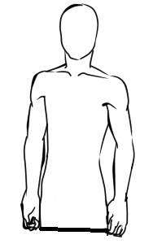
Lo que debemos saber de la dermatitis
FACTORES DE RIESGO:
Superficie Expuesta
A mayor superficie de la piel expuesta al agente que puede causar dermatitis mayor riesgo,
Si asignamos el puntaje 1 a la exposición de una mano, podemos comparar el riesgo relativo de distintas partes del cuerpo normalmente expuestas de acuerdo con las siguientes figuras.
1punto
2 puntos
2 puntos
3 puntos
10 puntos
10 puntos

Slide 39
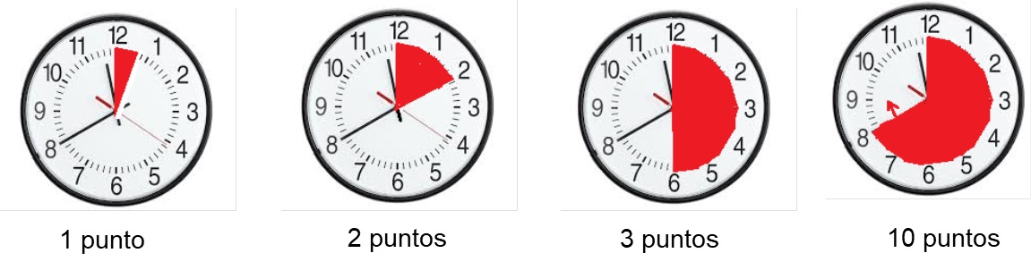
Lo que debemos saber de la dermatitis
FACTORES DE RIESGO:
Frecuencia de la Exposición
A mayor tiempo de exposición durante la jornada mayor riesgo. Si asignamos un puntaje igual a 1 para tiempos menores o iguales a 30 minutos, podemos comparar el riesgo de distintos periodos de exposición de acuerdo con el siguiente esquema:
< 30 min/día
30 min - 2 h/día
2 h – 6 h/día
:> 6 h/día

Slide 40
Medidas de prevención para evitar la dermatitis
Identificar entre los productos químicos utilizados en los distintos procesos de la empresa, incluyendo tanto el proceso principal como aquellos de carácter secundario y de mantención, los irritantes y sensibilizantes. Sustituirlos por productos que no lo sean o que de acuerdo a la comparación de sus frases de peligro sean de menor peligro. Para hacer esto se requiere disponer de las hojas de datos de seguridad de los productos.
Si no es posible sustituir estas sustancias, debe reducirse al mínimo la concentración, el tiempo y la frecuencia de exposición, así como el número de trabajadores expuestos. Hacer esto puede requerir de las siguientes acciones:
Modificar el proceso de trabajo, por ejemplo: evitar los procedimientos de trabajo en que haya manipulación del producto, utilizar sistemas cerrados para el rellenado y el transporte.
Controlar las emisiones mediante sistemas de ventilación, automatización de procesos, etc.
Controlar la variación de temperatura y humedad del ambiente de trabajo que puedan influir en la absorción de las sustancias peligrosas.
Elaborar un plan de mantenimiento y limpieza del lugar de trabajo, en el que se indiquen los intervalos, métodos y equipos de limpieza.

Slide 41
Medidas de prevención para evitar la dermatitis
Utilización de Equipos de Protección Individual. Las mascaras faciales para evitar contacto con vapores o salpicaduras en la cara y protección de las manos con guantes son las protecciones más utilizadas..
Limpieza de la piel. Conviene el lavado de las zonas expuestas cuando haya impregnación evidente de la piel, antes de las pausas de trabajo y antes de la ingesta de alimentos o bebidas. En caso de trabajar con sustancias irritantes o alérgenas se aconseja una ducha después del trabajo.
Para la limpieza se recomienda:
En general el agua y jabón es suficiente para realizar una limpieza cutánea.
Se deben evitar abrasivos como aserrín y arena o jabón en polvo así como las pastillas de jabón.
En lo posible utilizar jabón de pH neutro, sin disolventes y con principios activos en baja concentración.
Utilizar únicamente la cantidad de producto necesaria, frotando a fondo, primero sin agua y luego con poca agua. Posteriormente, la suciedad y el detergente se enjuagarán con mucha agua.
El secado de las manos, se han de evitar los secadores de aire caliente, así como las toallas de papel. La mejor opción son los dispensadores automáticos de toallas de tejido. Para el secado del cuerpo, cada trabajador debe disponer de una toalla limpia.

Slide 42
Medidas de prevención para evitar la dermatitis
Difundir información para los trabajadores sobre prevención y comunicación de los riesgos. Los trabajadores deben ser informados sobre los riesgos que para su salud supone la exposición a los agentes causantes de dermatitis de contacto ocupacional.
:
Se debe capacitar a los trabajadores en:
:
  Que entiendan la información de seguridad indicada en la etiqueta y hoja de datos de seguridad del producto. Conocer que frases como “puede causar sensibilización de la piel” o “irritar la piel” indican que la sustancia puede causar dermatitis.
  Ser capaz de seleccionar productos más seguros en relación a la dermatitis. Por ejemplo, saber que una pintura al agua es más segura que una en base a solventes orgánicos.
  Saber que si contamina su ropa de trabajo con un derrame o salpicadura, debe cambiársela de inmediato y lavar con agua la piel contaminada con el irritante o sensibilizante.
  Nunca lavarse las manos con solventes.
  Consultar un médico lo más pronto posible en caso de observar alguna alteración de su piel, durante o después de utilizar productos químicos.

Slide 43
Medidas de prevención para evitar la dermatitis
Se debe capacitar a los trabajadores en:
:
  Que entiendan la información de seguridad indicada en la etiqueta y hoja de datos de seguridad del producto. Conocer que frases como “puede causar sensibilización de la piel” o “irritar la piel” indican que la sustancia puede causar dermatitis.
  Ser capaz de seleccionar productos más seguros en relación a la dermatitis. Por ejemplo, saber que una pintura al agua es más segura que una en base a solventes orgánicos.
  Saber que si contamina su ropa de trabajo con un derrame o salpicadura, debe cambiársela de inmediato y lavar con agua la piel contaminada con el irritante o sensibilizante.
  Nunca lavarse las manos con solventes.
  Consultar un médico lo más pronto posible en caso de observar alguna alteración de su piel, durante o después de utilizar productos químicos.

